Slide 1
Blok nastava univerziteta Dizajn Web sajta
3.6 – 7.6
Igor Jovanović
Univerzitet Metropolitan

Slide 2
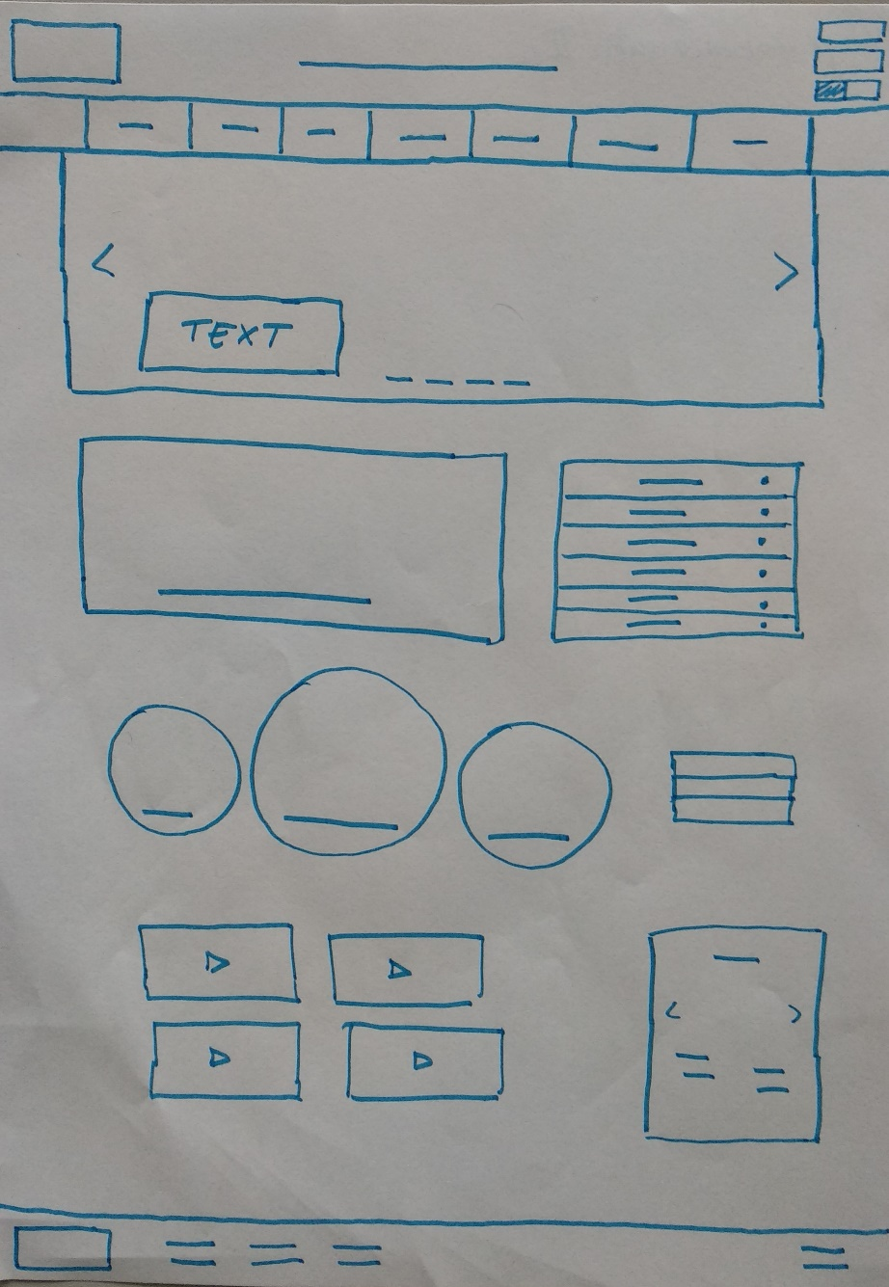
1. dan
Pregled raznih sajtova i diskusija
Primer dobrog sajta https://www.formula1.com/
Primer lošeg sajta http://www.historianofthefuture.com/
Iscrtavanje Wireframe (šema i skelet sajta)
Wireframe nacrtan na papiru

Slide 3
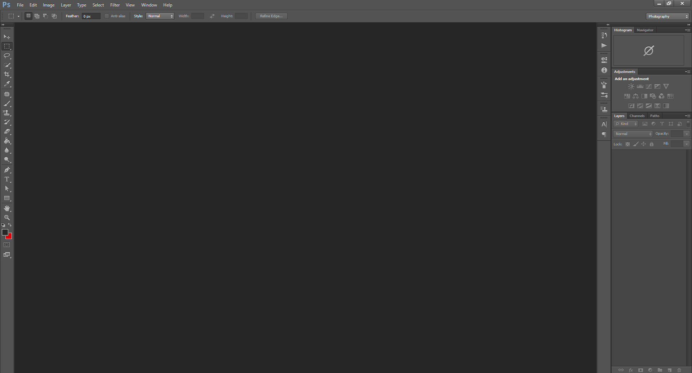
2. dan
Rad u Photoshop-u
Osnove Photoshop-a
Adobe Photoshop CS6

Slide 4
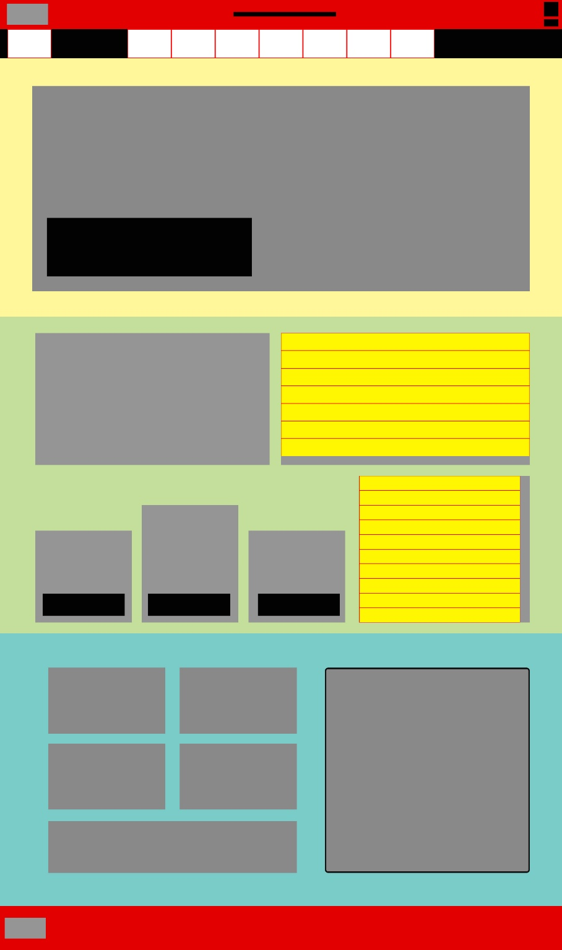
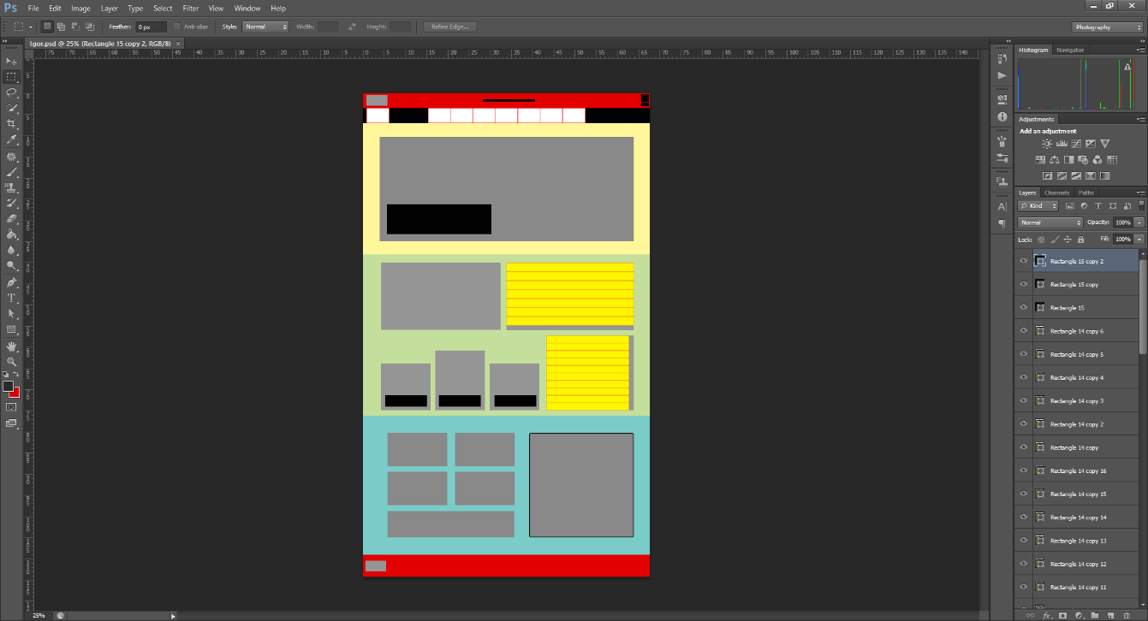
3. DAN
Pravljenje vektorskog Wireframe-a u Photoshop-u

Slide 5
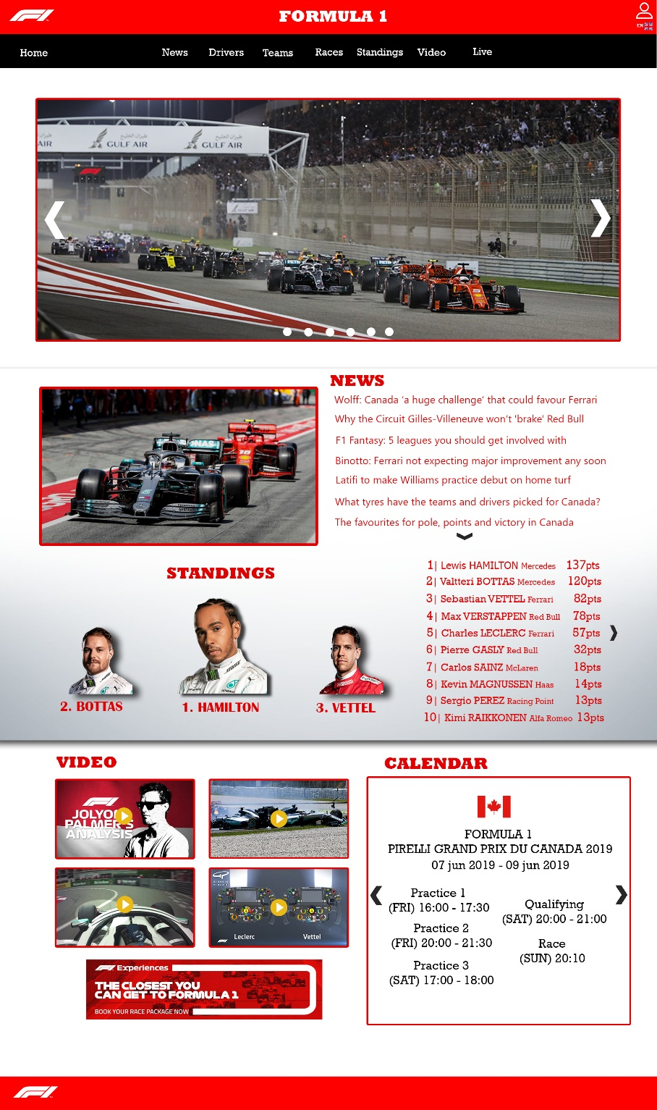
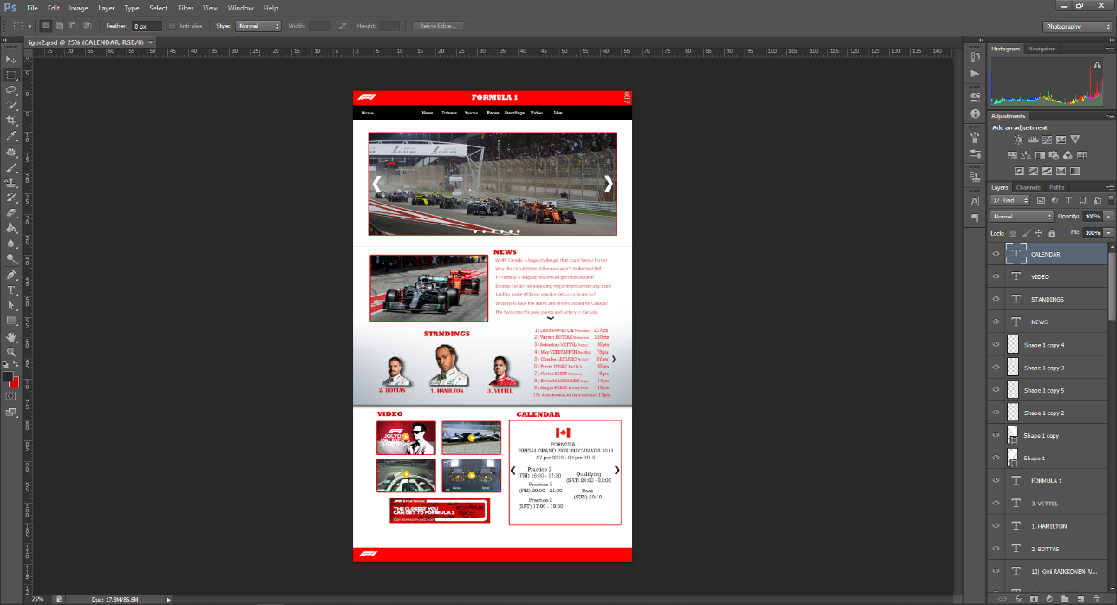
4. DAN
Pravljenje Dizajna u Photoshop-u

Slide 6
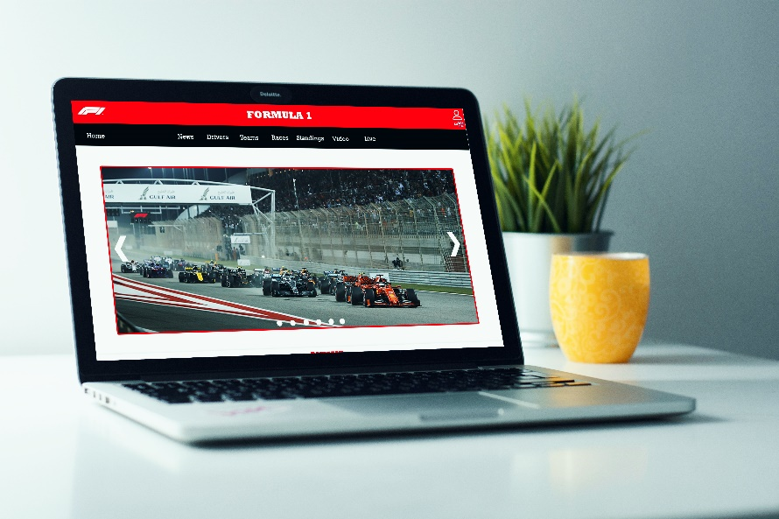
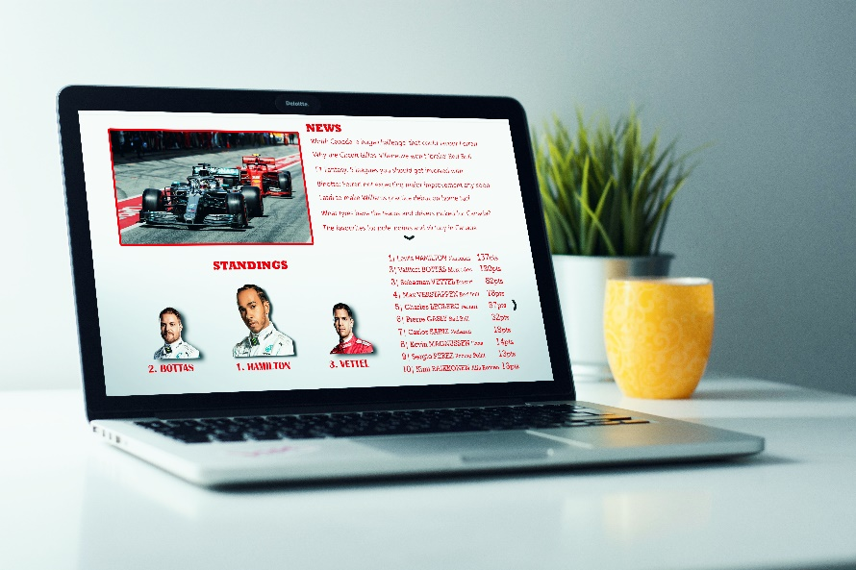
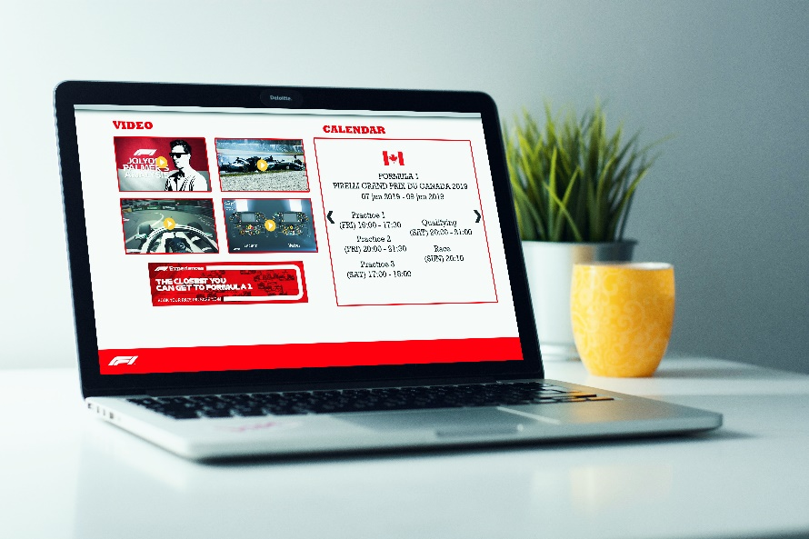
5. DAN
Pravljenje ove prezentacije
Pravljenje Mock-up

Slide 7
HVALA NA PAžNJI !

